Slide 1
Analyse et Visualisation des Logs Firefox
Utilisation de la Stack ELK
OUHNI Kamal MONCIF Mouad
ENSIAS
10 novembre 2025
Encadrant : Noureddine Kerzazi

Slide 2







Plan de la Pr´esentation
1
Introduction
2 Architecture
3
Ingestion des Donn´ees
4
Visualisations
5 Machine Learning
6
R´esultats
7 Conclusion

Slide 3
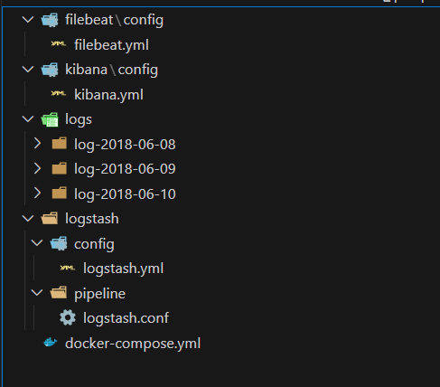
Contexte
Probl´ematique :
Analyse de logs Firefox Volume important de donn´ees D´etection d’anomalies
Objectif :
Visualisation en temps r´eel Monitoring des builds D´etection automatique

Slide 4
Architecture du Projet
Stack ELK : Filebeat → Logstash → Elasticsearch → Kibana

Slide 5
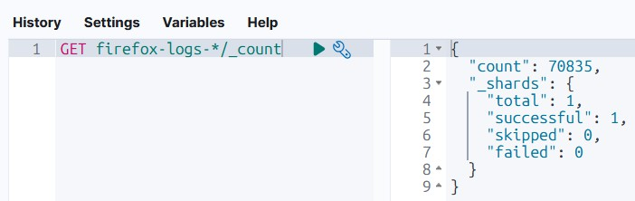
Composants
Ingestion :
Filebeat : Collecte des logs
Logstash : Parsing et transformation
Stockage & Analyse : Elasticsearch : Indexation Kibana : Visualisation

Slide 6
Pipeline d’Ingestion
Résultat : Documents ing´est´es avec succ`es dans Elasticsearch

Slide 7
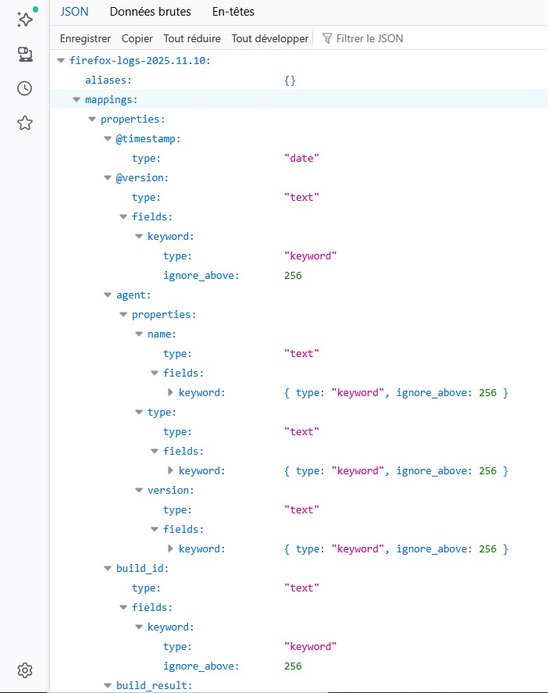
Mapping Elasticsearch
Index pattern : firefox-log-* Types de champs optimis´es Configuration des aggregations

Slide 8
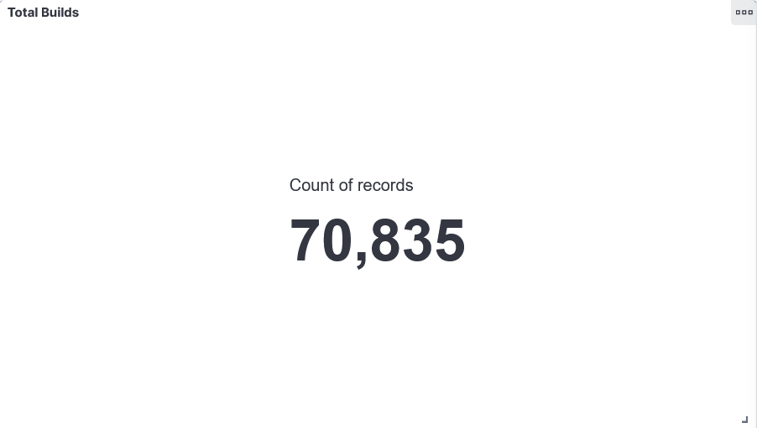
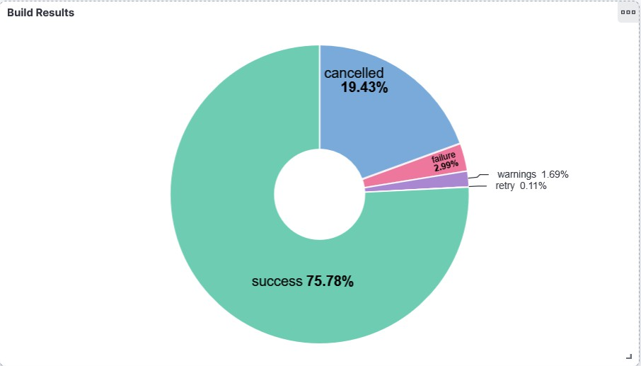
Dashboard 1 : Overview
Vue d’ensemble de l’activité des builds

Slide 9
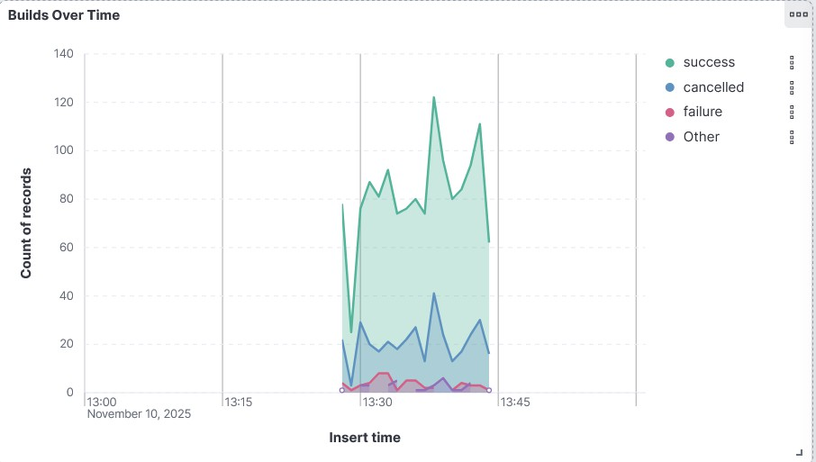
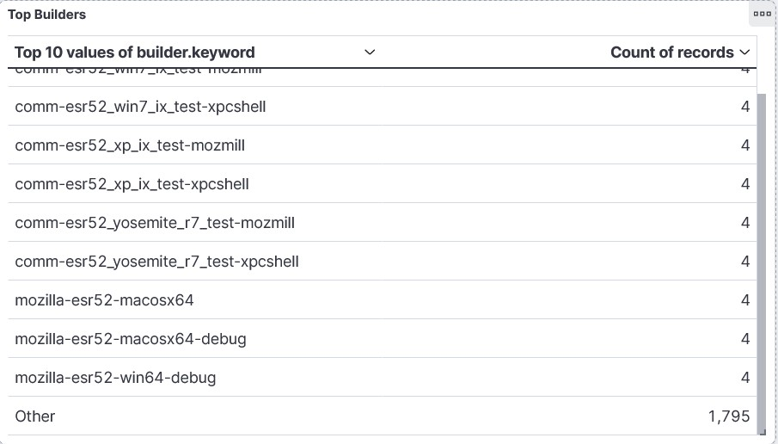
Dashboard 1 : Overview (suite)

Slide 10
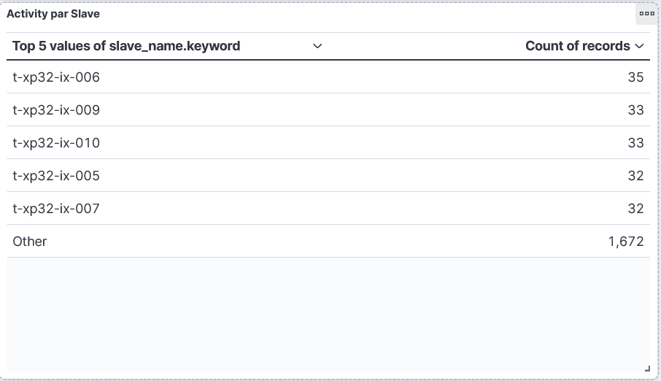
Dashboard 1 : Overview (fin)
Métriques clés : Total builds, Taux succ`es, Distribution, Timeline, Top builders

Slide 11
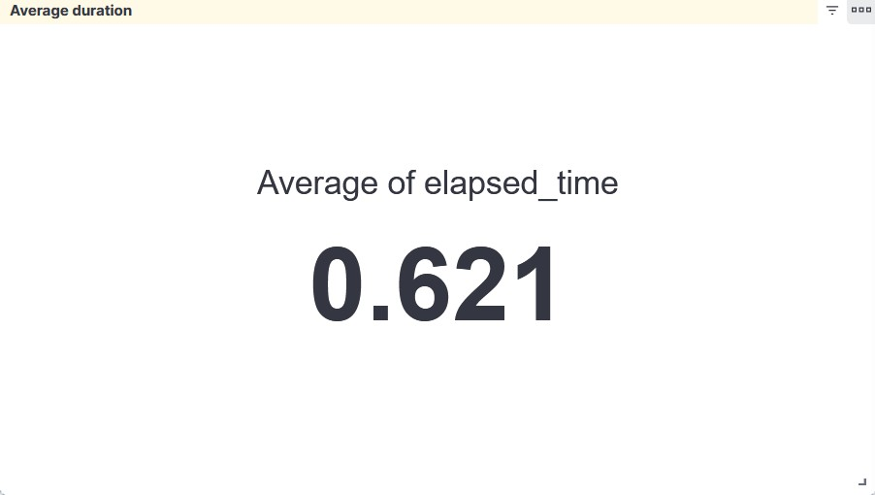
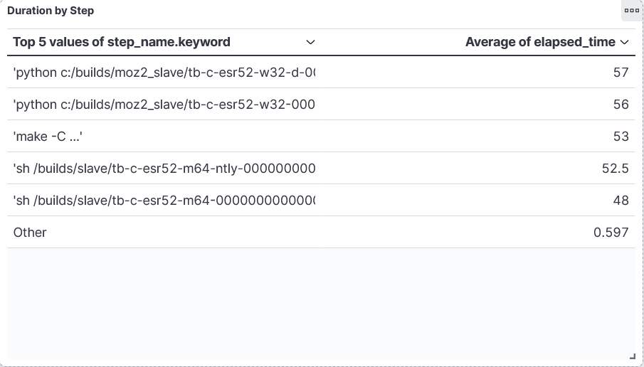
Dashboard 2 : Performance
Analyse des performances et durées d’exécution

Slide 12
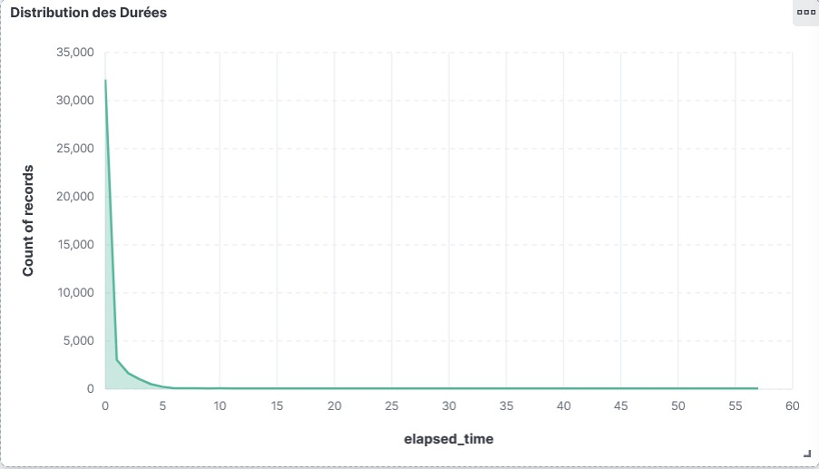
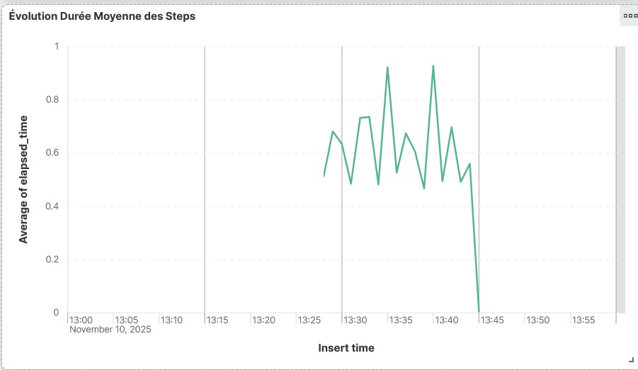
Dashboard 2 : Performance (suite)

Slide 13
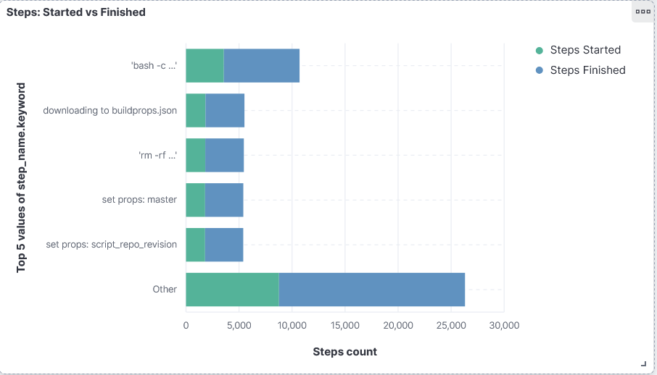
Dashboard 2 : Performance (fin)
Analyses : Dur´ee moyenne, Distribution, Top steps lents, E´volution, Heatmap
13 / 23

Slide 14
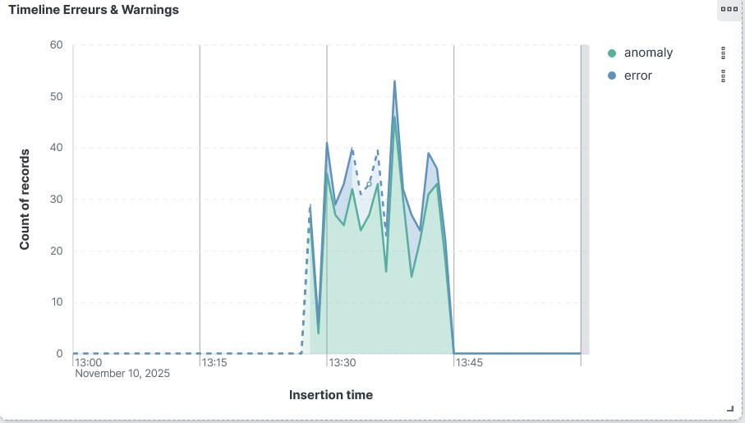
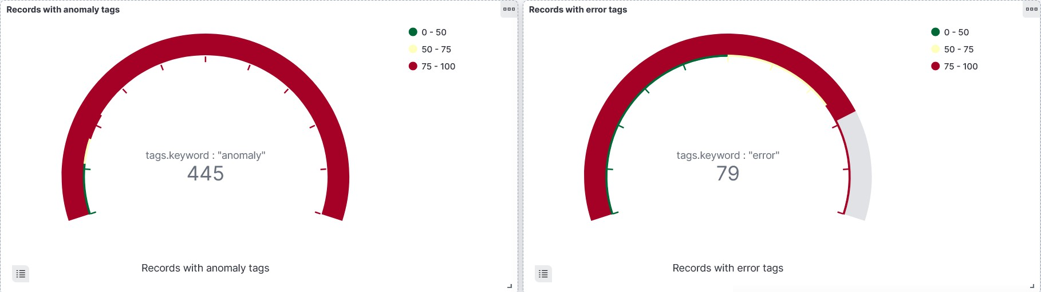
Dashboard 3 : Anomalies
D´etection et analyse des anomalies

Slide 15
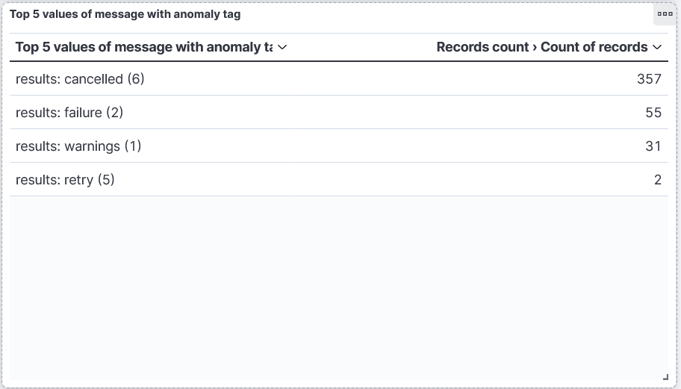
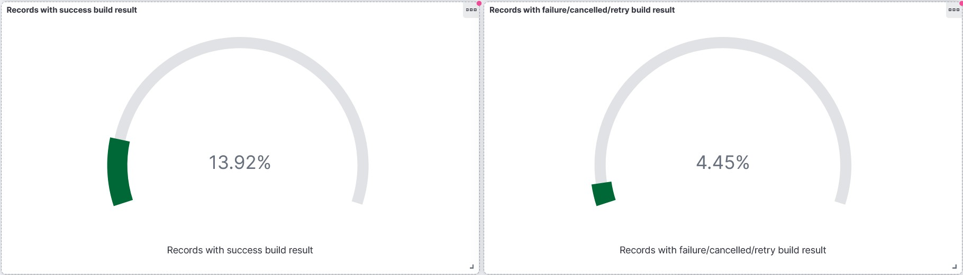
Dashboard 3 : Anomalies (suite)

Slide 16
Dashboard 3 : R´esum´e
6 visualisations pour détecter :
Nombre et timeline des erreurs Top messages d’erreurs
Builds en ´echec
Steps avec dur´ee anormale Niveau d’anomalies global

Slide 17
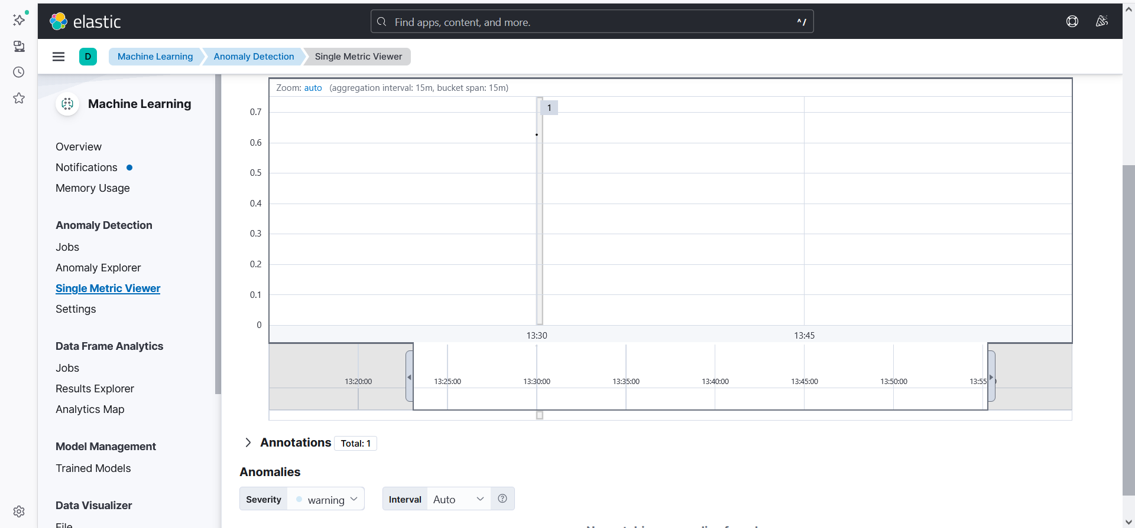
D´etection d’Anomalies ML
Job : D´etection dur´ee anormale
Fonction : mean(elapsed time)

Slide 18
M´etriques et Insights
Métriques Obtenues : Nombre total de builds Taux de succ`es global Dur´ees moyennes Distribution erreurs
Insights Opérationnels : Steps `a optimiser Patterns d’erreurs Variations performance Anomalies critiques
Solution compl`ete pour monitoring et analyse des builds Firefox

Slide 19
Technologies
Stack ELK 8.11.0 :
Elasticsearch Logstash Kibana Filebeat
Infrastructure :
Docker
Docker Compose Machine Learning Allocation : 2.6 GB
3 Dashboards — 16 Visualisations — 1 Job ML

Slide 20
Conclusion
Réalisations :
Pipeline d’ingestion automatis´e Parsing et enrichissement des logs
Indexation optimis´ee dans Elasticsearch
3 dashboards interactifs avec 16 visualisations D´etection d’anomalies avec Machine Learning
Perspectives :
Extension `a d’autres sources de logs Alertes automatiques avanc´ees Analyses pr´edictives
Int´egration CI/CD

Slide 21
Merci pour votre attention
Questions ?

Slide 22
Annexe : Architecture D´etaill´ee

Slide 23
Annexe : Configuration
Filebeat :
Surveillance : logs/log-*/
Multi-line parsing Output : Logstash
Logstash :
Filtres Grok Enrichissement avec tags Output : Elasticsearch
Elasticsearch :
Index pattern : firefox-log-*
Mapping personnalis´e Optimis´e pour aggregations

